Slide 1

Currículo Ideal

Slide 2




CONHEÇA A EQUIPE
Guilherme Holanda
Alexsander Gomes
Enrique Alves
Alycia Oliveira

Slide 3
DOCUMENTAÇÃO DE CONTEXTO
Cada vez mais empresas de RH optam por usar Sistemas de Rastreamento de Candidatos (ATS).
Problema
Objetivo
Justificativa
A leitura de currículos por sistemas automatizados exige que este documento esteja em um formato específico.
Ajudamos pessoas que estão em busca de emprego a garantir que seus currículos sejam lidos e revisados apropriadamente pelos ATSs.
O índice de desemprego no Brasil no quarto trimestre de 2023 foi de 7,4%. Aumentamos as chances das pessoas saírem do desemprego.

Slide 4
PERFIS DE USUÁRIO
Profissionais ou estudantes buscando emprego. Homens ou mulheres. Entre 18 e 50 anos. Residindo em áreas urbanas ou rurais.
REQUISITOS
F
F
F
NF
NF
O sistema deve apresentar um questionário para o preenchimento de informações pessoais.
O sistema deve permitir ao usuário adicionar informação sobre a vaga para a qual se candidatou.
O sistema deve permitir ao usuário fazer login e logout.
O sistema deve ser simples e intuitivo, sem necessidade de treinamento dos usuários.
O sistema deve disponibilizar o download até 10s depois que o botão de download for pressionado.

Slide 5

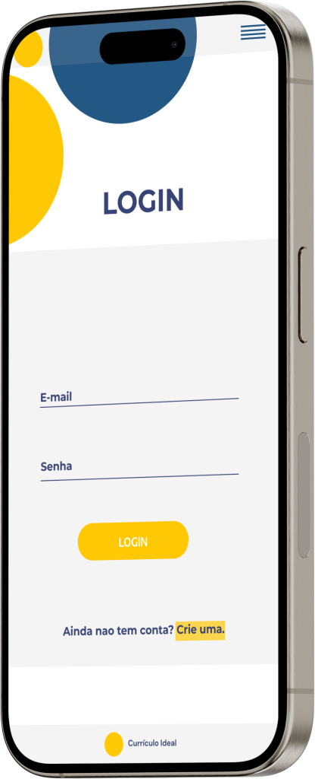
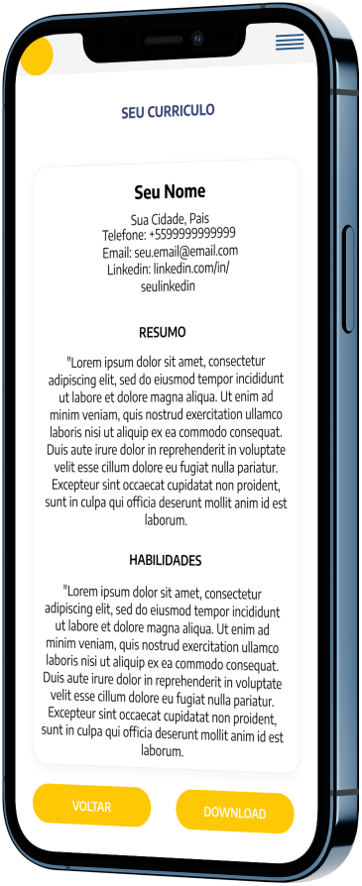
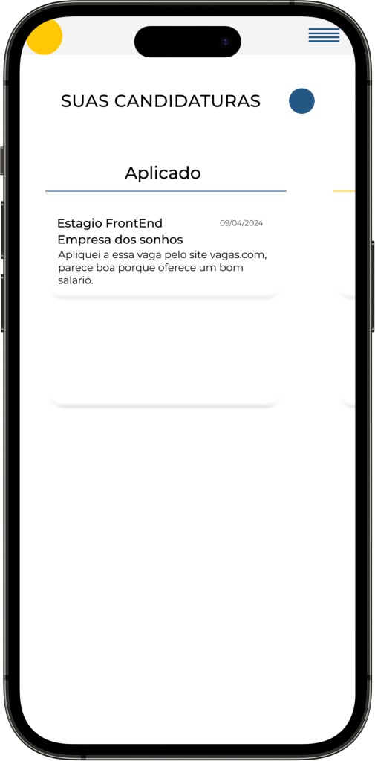
SOLUÇÃO
#B6B6B6
#FFC805
#235784
#374375

Slide 6
function apresentacaoConclusao() {
// Pontos Positivos
const pontosPositivos = [
"Implementação bem-sucedida de funcionalidades-chave",
"Aprimoramento das habilidades de programação em JavaScript",
"Colaboração eficiente da equipe",
];
// Desafios Enfrentados
const desafios = [
"Dificuldades com a lógica da programação",
"Entregar demandas em tempo",
];
// Aprendizados
const aprendizados = [
"Importância do planejamento e design inicial",
"Comunicação",
];
}
CONCLUSÃO

